Slide 1
Алмазотерапия
Выполнил: инструктор по трудотерапии ГБУ «КЦСОН городского округа город Выкса»
Сигунова Светлана Владимировна
2022 год

Slide 2
Основная цель:
Вовлечение людей старшего поколения в творческий процесс по созданию алмазной вышивки

Slide 3
Задачи:
Познакомить людей старшего поколения с техникой алмазной вышивки
Подготовить людей старшего поколения к работе с алмазной вышивкой
Выполнить алмазную вышивку людьми старшего поколения

Slide 4
Завершить алмазную вышивку и оформить в рамку людьми старшего поколения
Подготовить фотоотчет процесса и результата алмазной вышивки людьми старшего поколения
Организовать выставку готовых работ в технике алмазной вышивки, созданных людьми старшего поколения

Slide 5
Суть практики:
С течением времени у людей старшего поколения прослеживается снижение физической и умственной активности, отсутствие интересов, сужение сферы деятельности, ощущение одиночества, опустошения, погружение человека в негативные мысли, вследствие чего это приводит к старению и разочарованию в жизни. Чтобы этого избежать, мы активно вовлекаем людей старшего поколения в творческий процесс по созданию алмазной вышивки.

Slide 6
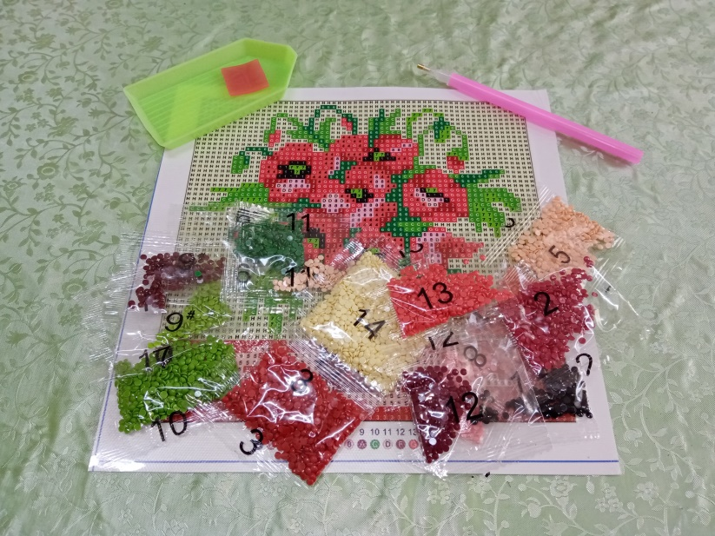
Алмазная вышивка предполагает создание художественных картин на канве при помощи полимерных камешков разной формы и цвета по особой схеме.

Slide 7
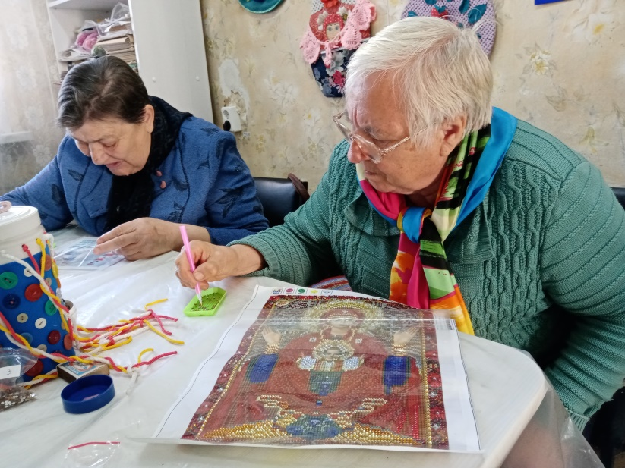
Данный вид творчества способствует восстановлению мелкой моторики рук, творческих навыков, воображения, усидчивости, мышления, прививает любовь к творчеству, нацеленность на результат.

Slide 8
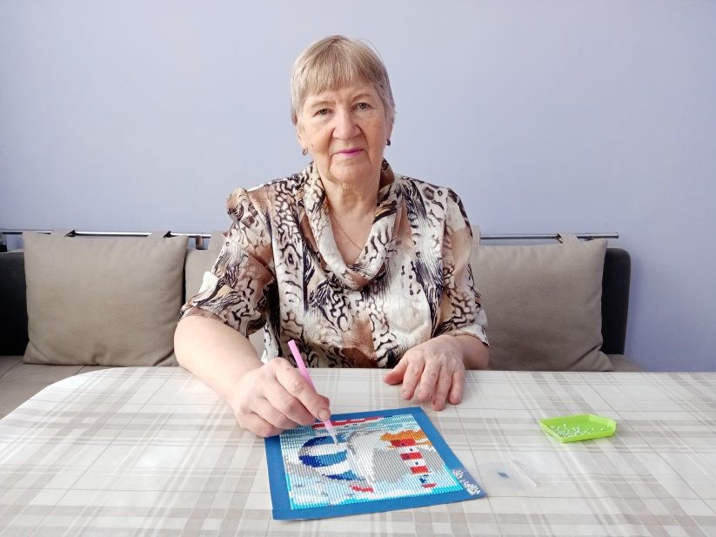
Также стоит отметить, что алмазная вышивка является эстетичным, экономичным и простым творческим процессом.

Slide 9
Механизм работы практики:
Ознакомление с техникой алмазной вышивки
Подготовка к работе с алмазной вышивкой
Выполнение алмазной вышивки
Завершение алмазной вышивки
Оформление алмазной вышивки в рамку
Подготовка фотоотчета процесса и результата алмазной вышивки
Организация выставки готовых алмазных вышивок

Slide 10
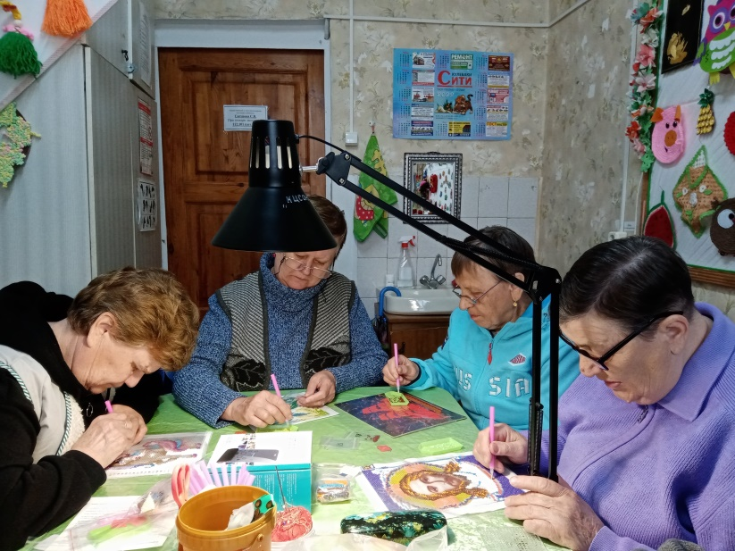
Представленная практика позволяет людям старшего поколения чувствовать себя нужными, активными, вовлеченными в творческую жизнь.

Slide 11
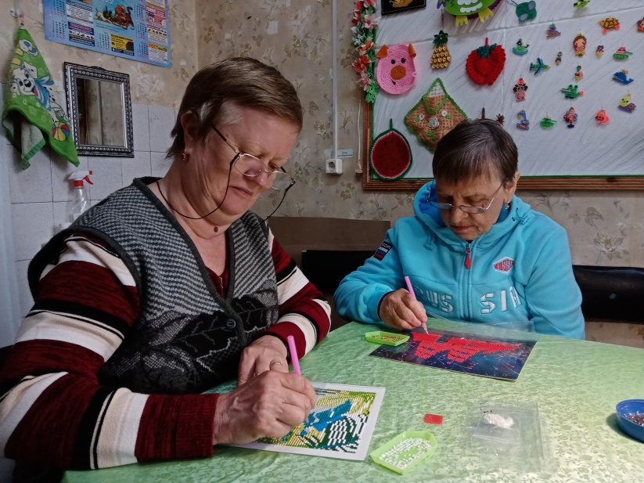
Данная практика улучшает психическое здоровье людей старшего поколения, успокаивает и помогает справиться с внутренним напряжением, переживаниями и тревожностью.

Slide 12
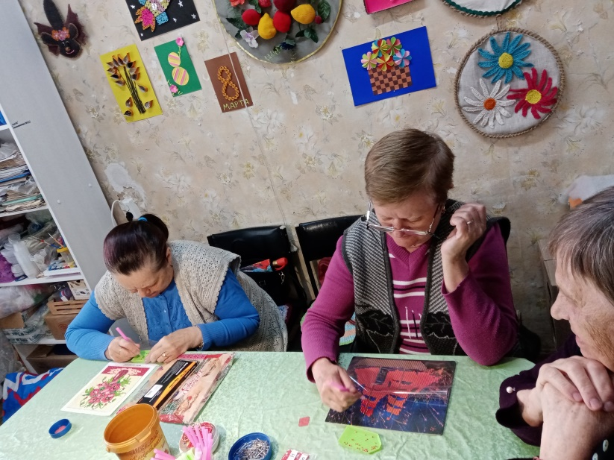
Нормализуется сердечный ритм, проходит мышечное напряжение и зажимы, нормализуется работа нервной системы.

Slide 13
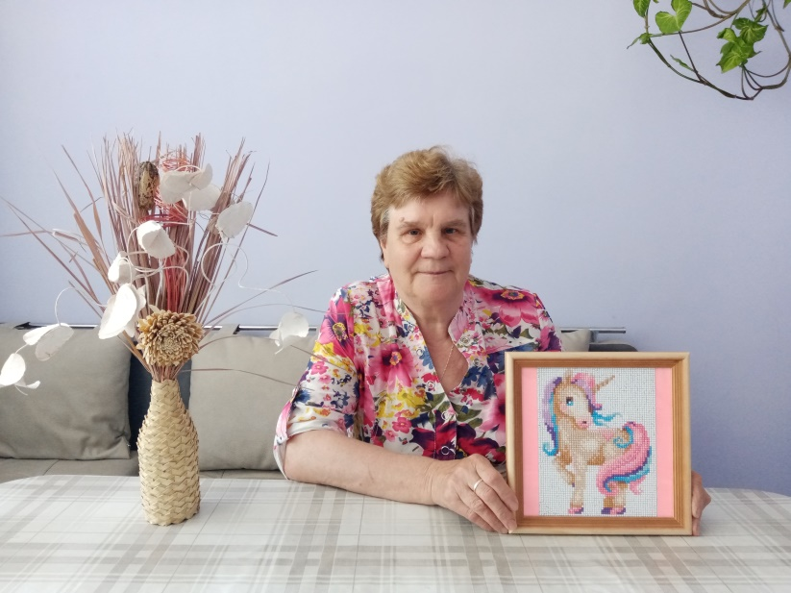
Результат своего труда люди старшего поколения с радостью дарят родственникам, друзьям, близким, соседям.

Slide 14
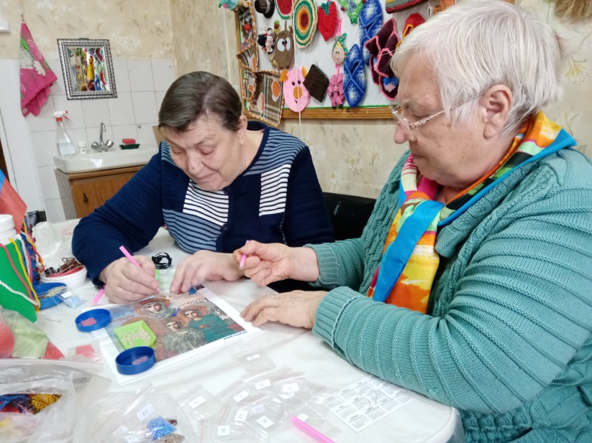
Кроме того, они находят друзей по интересам среди людей своего возраста, а также передают свои знания, умения и навыки детям и внукам, тем самым обеспечивая преемственность поколений.

Slide 15
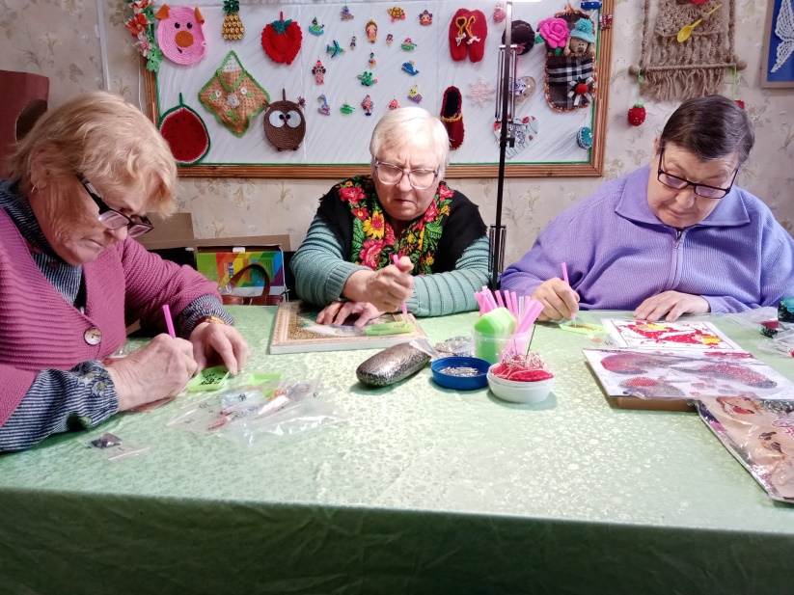
Целевая аудитория:
Лица старшего поколения возраст 55+, инвалиды, ветераны труда, труженики тыла

Slide 16
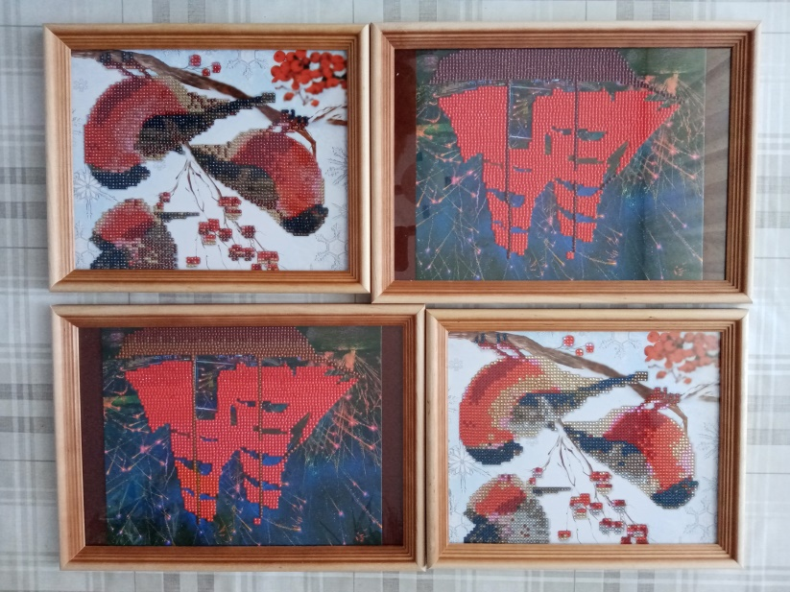
Главный результат:
Количественный:
20 человек участвуют в создании алмазных вышивок
порядка 100 алмазных вышивок
создано за 1 календарный год,
порядка 10 алмазных вышивок
находится в работе в настоящее время

Slide 17
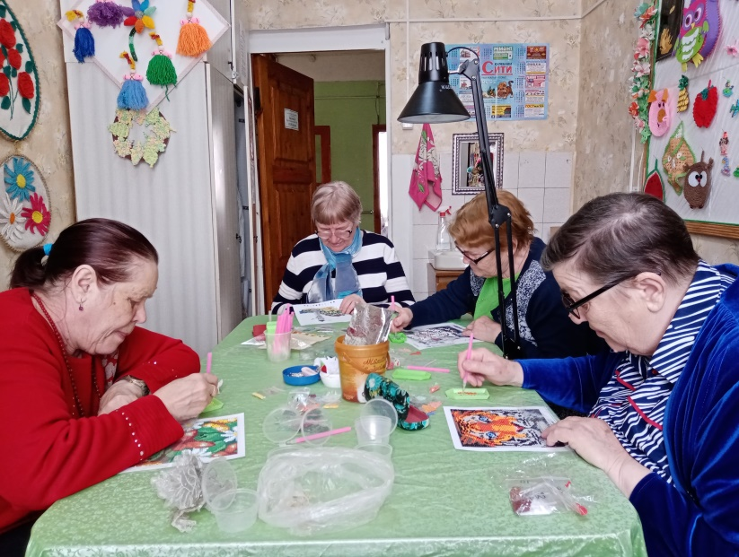
Качественный:
Люди старшего поколения вовлечены в творческий процесс по созданию алмазной вышивки

Slide 18
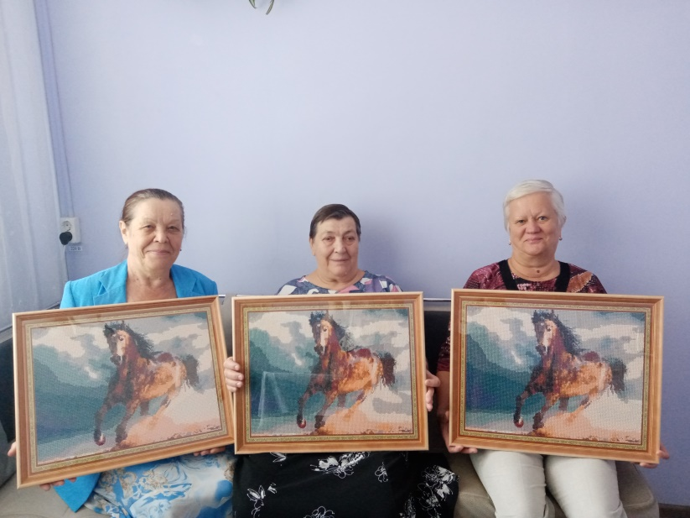
Организовался творческий коллектив людей старшего поколения «Ай да мы!»

Slide 19
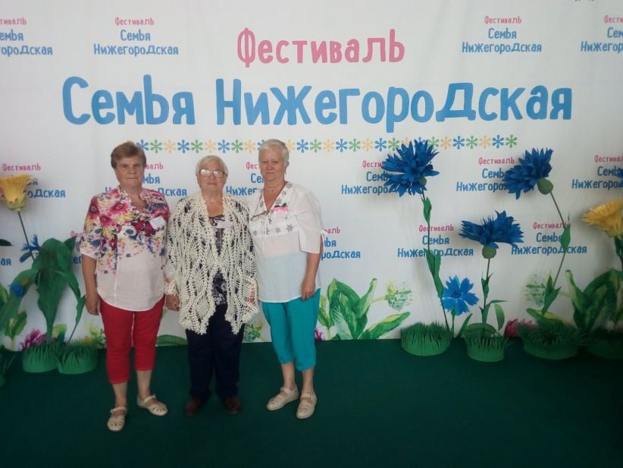
Люди старшего поколения активно участвуют в конкурсах, выставках, фестивалях со своими готовыми работами

Slide 20
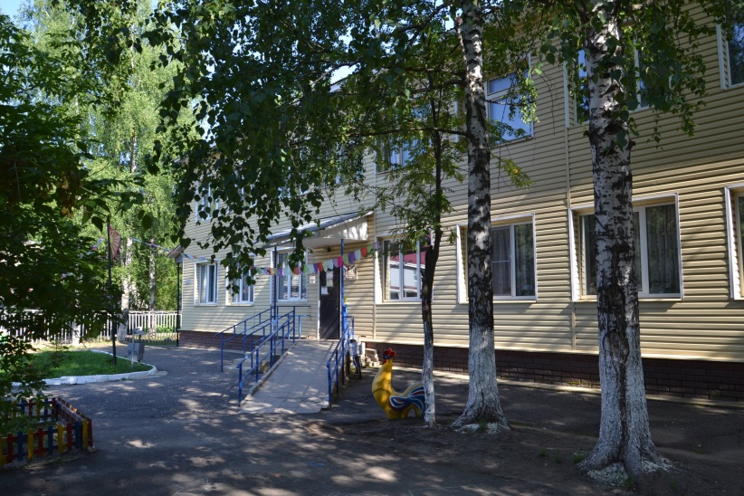
Наша организация:
Государственное бюджетное учреждение
«Комплексный центр социального обслуживания населения городского округа город Выкса»

Slide 21
Наши ссылки на социальные сети:
http://кцсон-выкса.рф
https://vk.com/id510178058
https://ok.ru/profile/576133509010

Slide 22
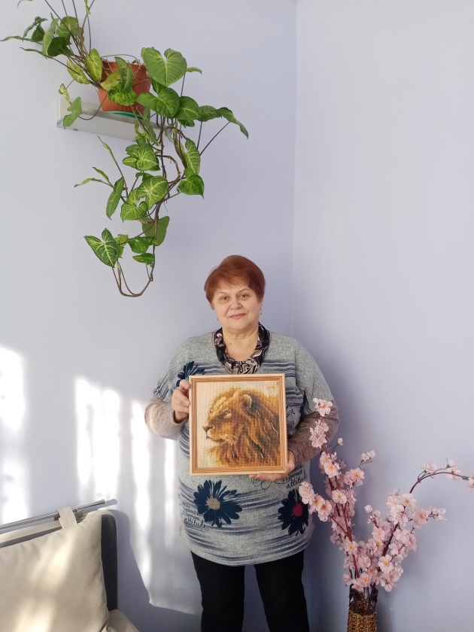
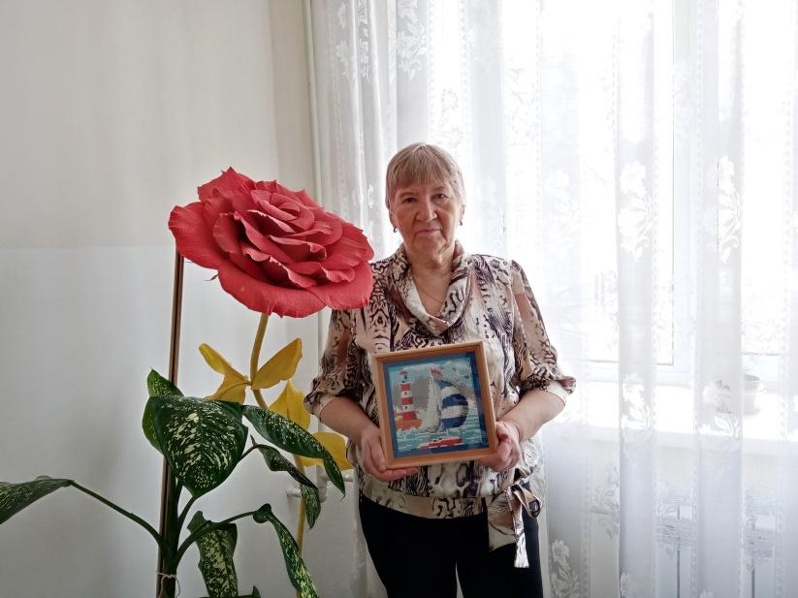
Наши работы:

Slide 23
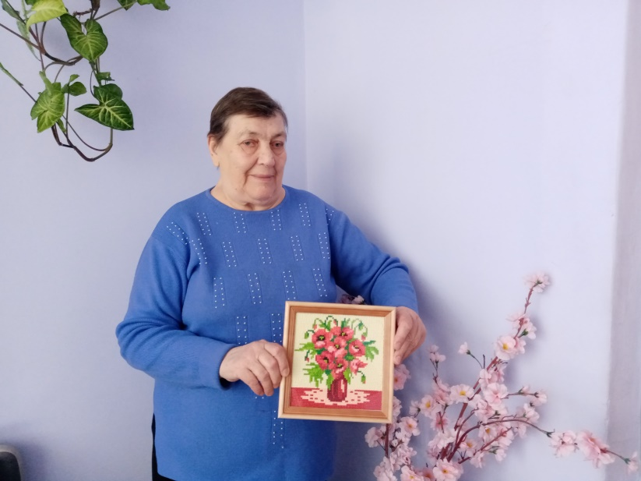
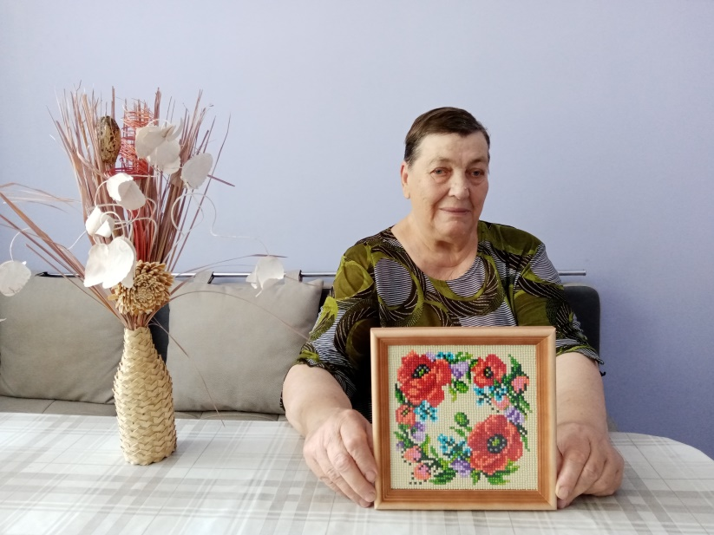
Наши работы:

Slide 24
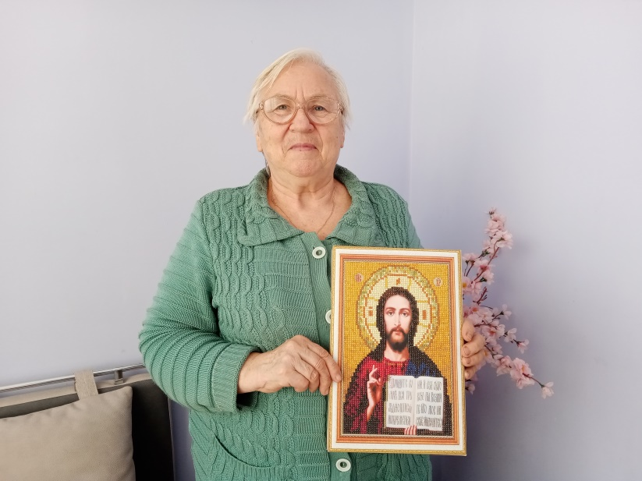
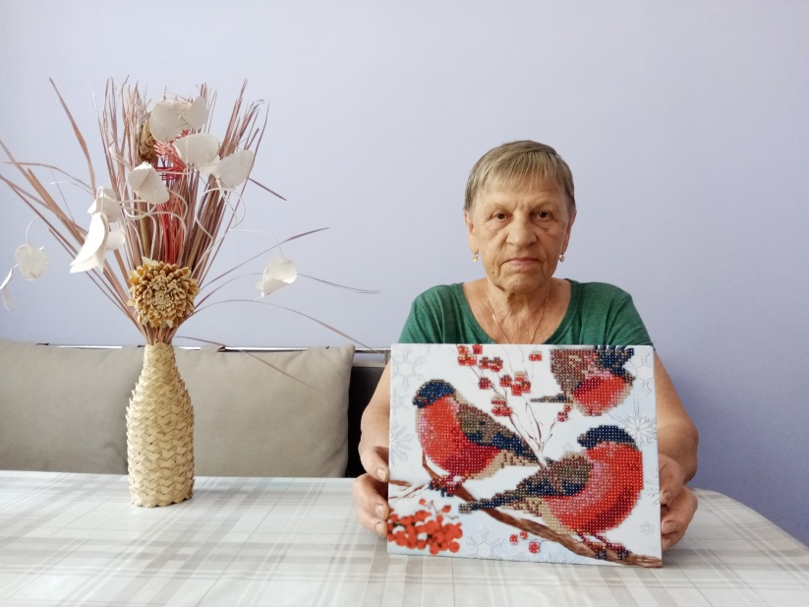
Наши работы:

Slide 25
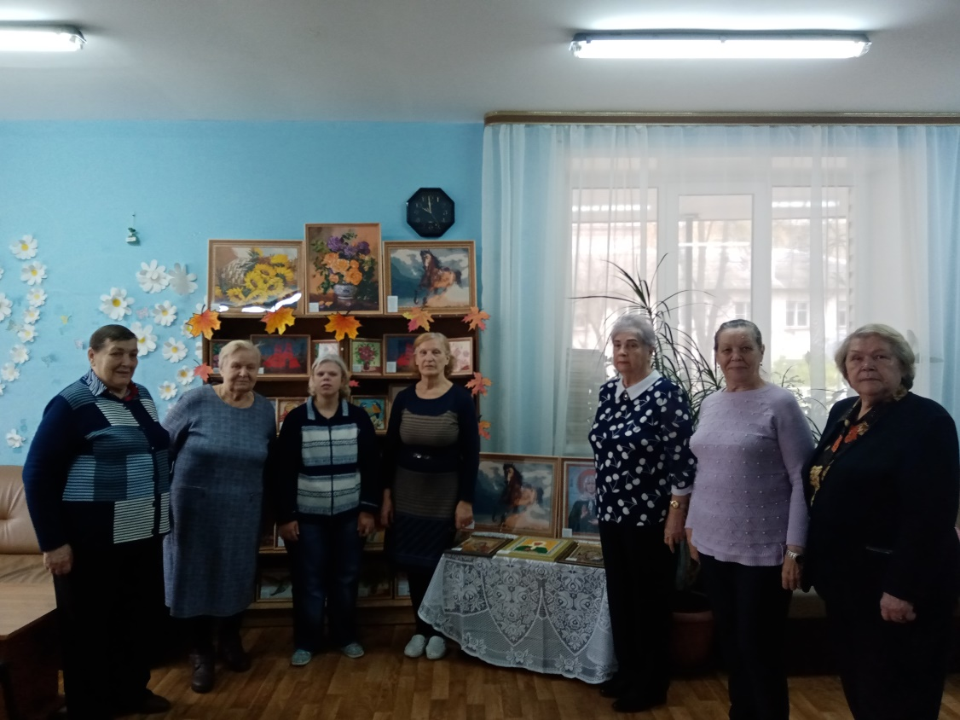
Наши работы:

Slide 26
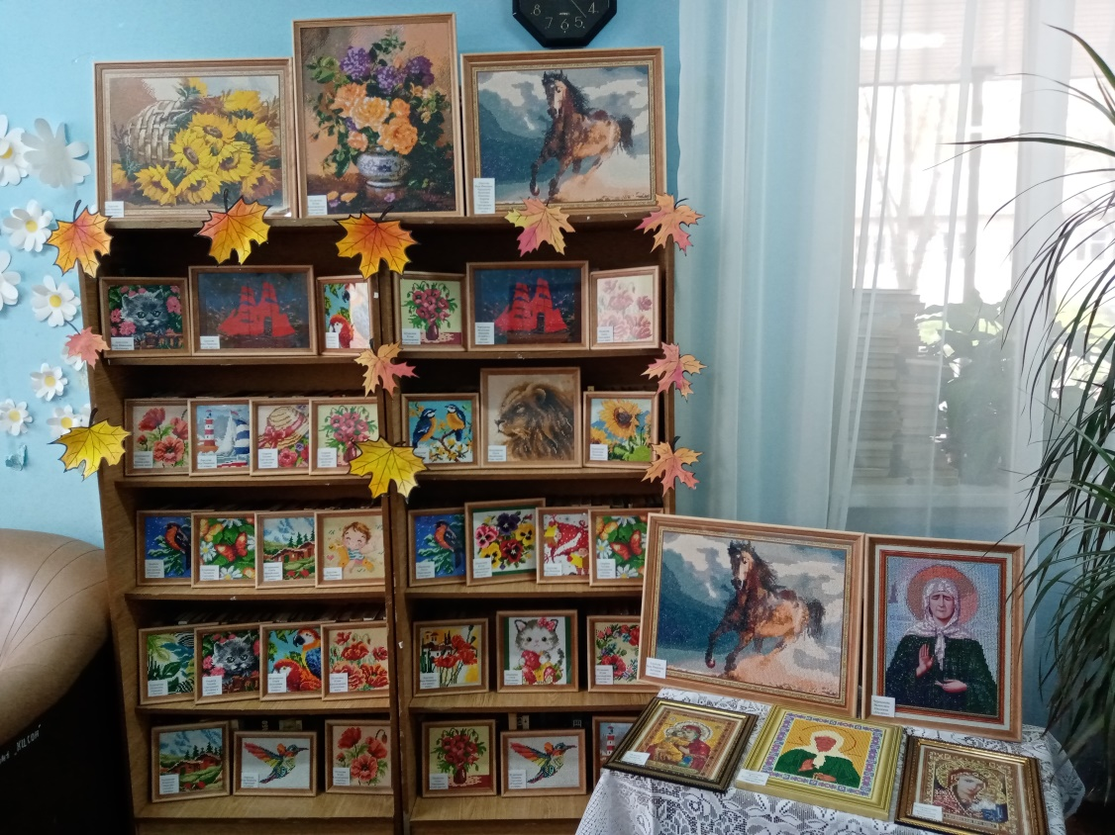
Наши работы:

Slide 27
Благодарим за внимание!!!

